Slide 1
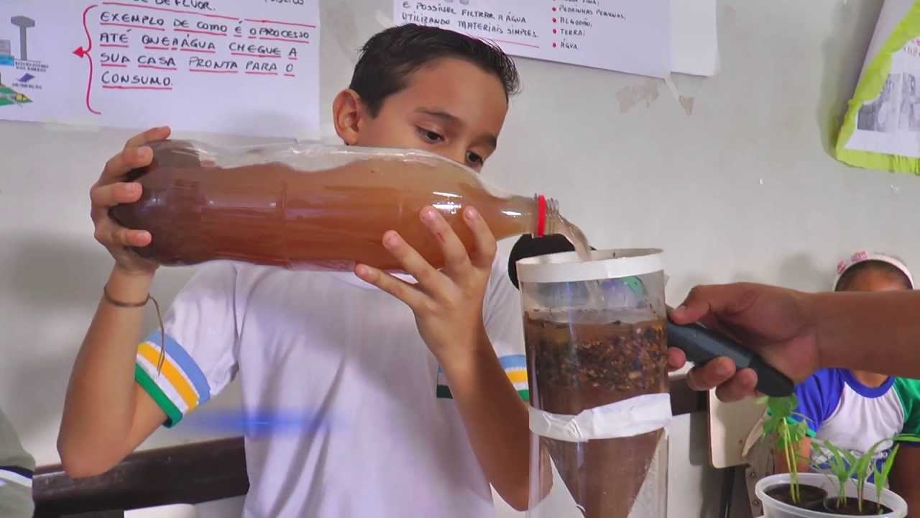
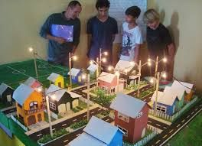
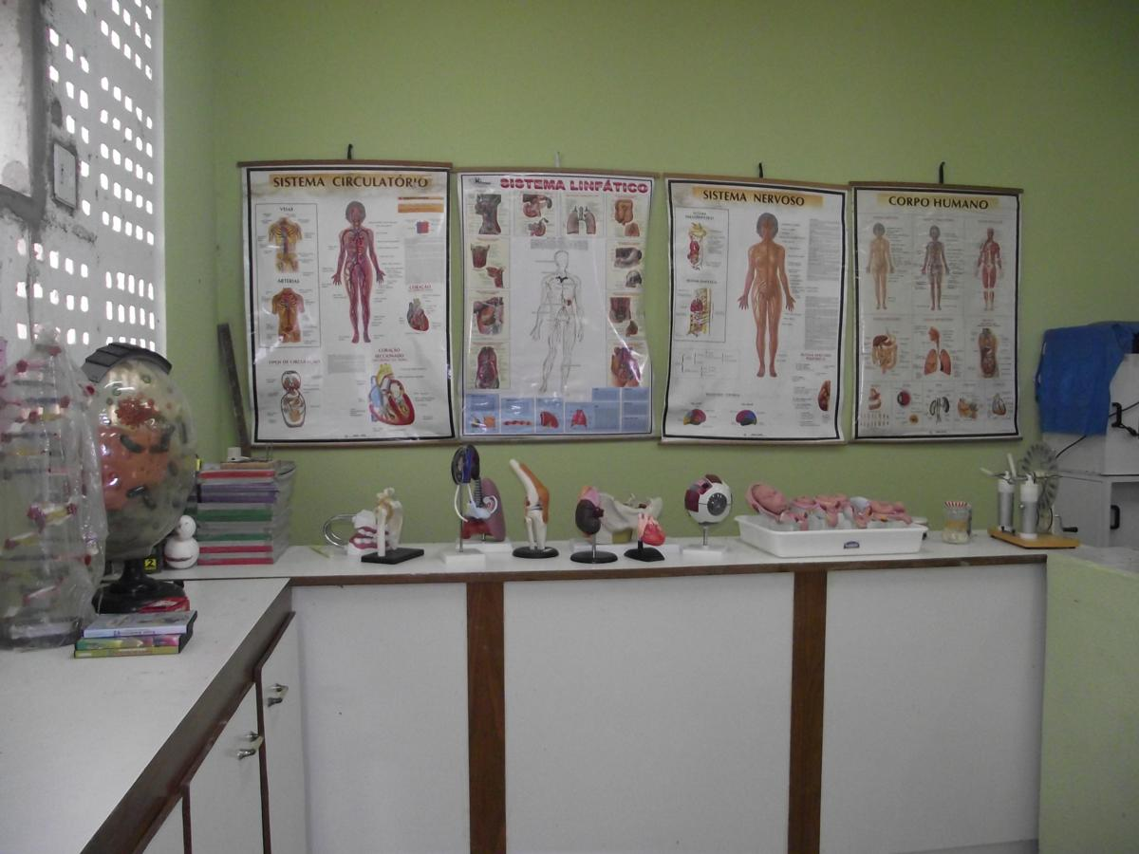
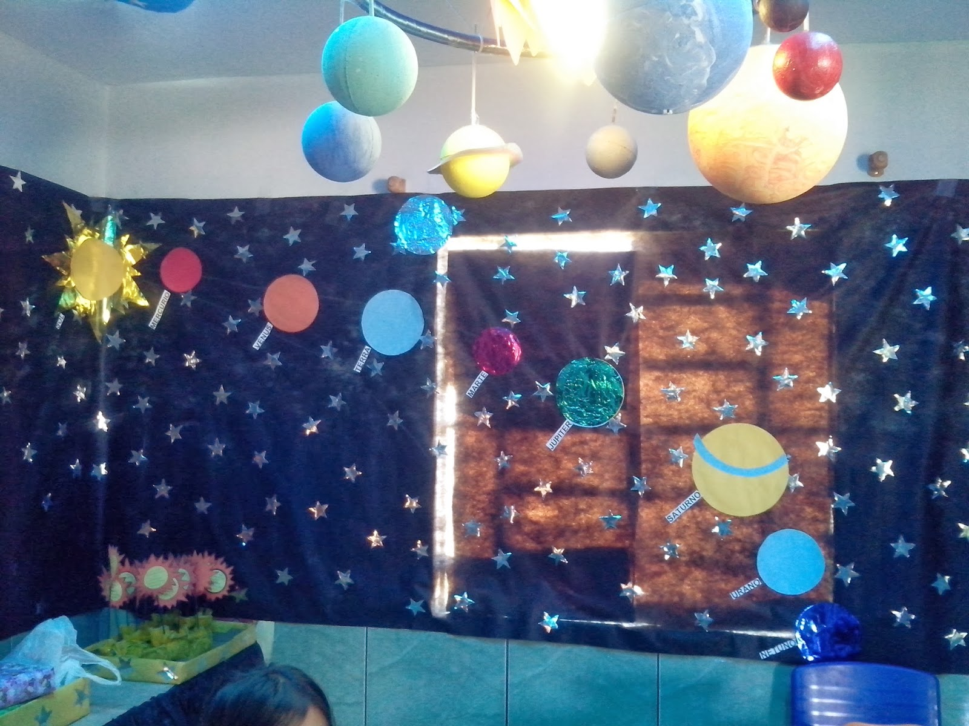
Introdução aos Estudos da Educação em Ciências
Profa. Joana Andrade
PAE – Sofia Cândido

Slide 2
1 – Como foram suas aulas de ciências? 2 – Havia laboratório? 3 – O laboratório era usado? 4 – Quais conceitos você lembra? 5 – Qual era a formação do seu professor? 6 – Faltou algum professor de ciências? 7 – O que é CIÊNCIA para você?

Slide 3
Programa da disciplina
ENSINO DE CIÊNCIAS
(currículo, formação de professores, pesquisa em ensino)
EPISTEMOLOGIA
(o que é ciência, afinal?)
LINGUAGEM CIENTÍFICA
(escola, livros, experimentação)

Slide 4
A possibilidade de conhecer antecede a Ciência. O conhecimento e a vida podem ser descritos e explicados ou interpretados de diferentes formas. A verdade acaba sendo subjetiva, mas acordada socialmente.

Slide 5
Mas, por que ensinamos ciência (ocidental, branca, cristã e masculina - Chassot) na escola?

Slide 6
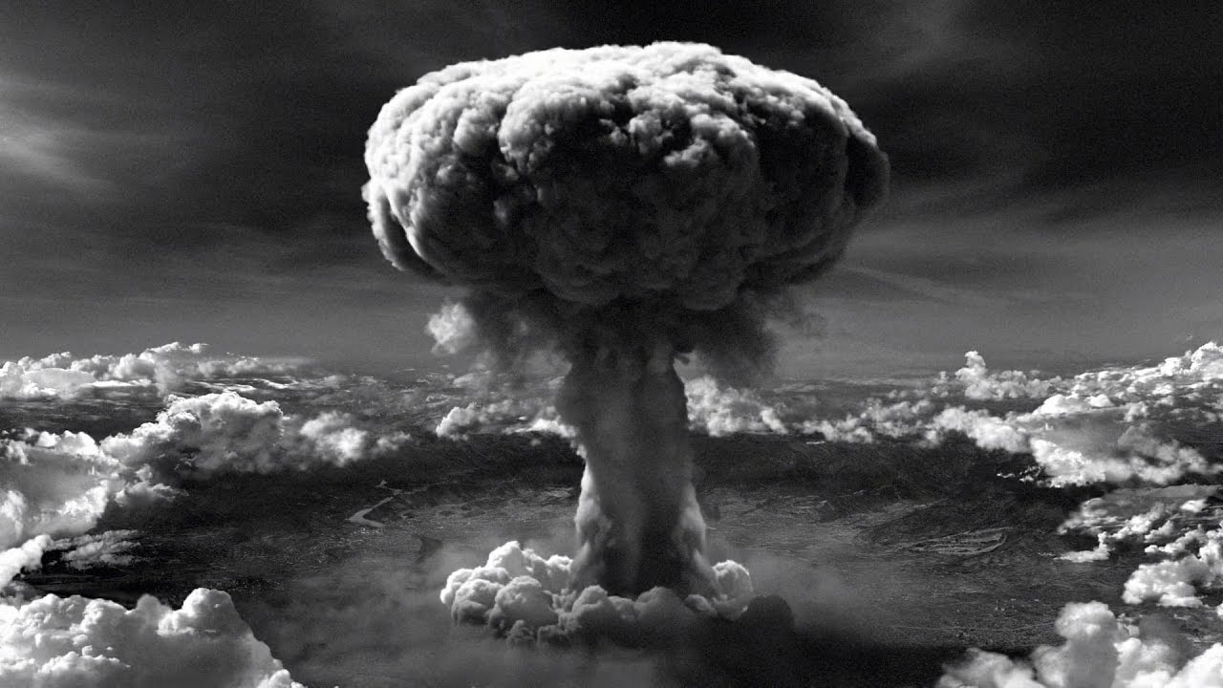

Slide 7
EUA LANÇAM BOMBA ATÔMICA EM HIROSHIMA
06-08-1945
A primeira bomba atômica do mundo era lançada em um dia como este, no ano de 1945. Às 8:16, no horário japonês, um bombardeiro B-29 dos EUA, o Enola Gay, jogava a bomba atômica apelidada "Little Boy" sobre a cidade de Hiroshima. Cerca de 80 mil pessoas foram mortas em um resultado direto da explosão e outras 35 mil foram feridas. Ao menos 60 mil morreram até o final do ano por conta dos efeitos da bomba.
(https://seuhistory.com/hoje-na-historia/eua-lancam-bomba-atomica-em-Hiroshima)

Slide 8
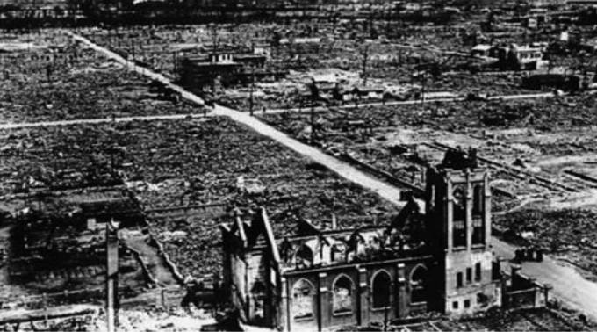
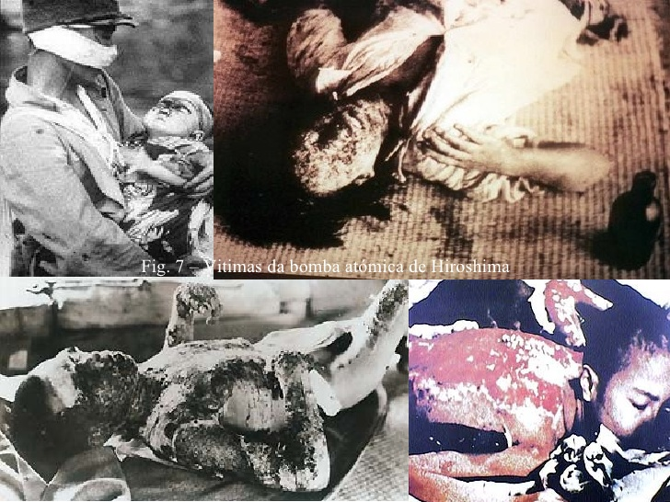
Qual foi o real impacto dos danos causados:
- às pessoas?
- ao planeta?
- à economia?
- à sociedade?

Slide 9
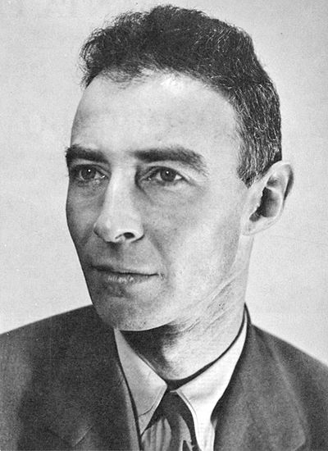
- 1938- Albert Einstein e Leo Szilard - destacam a possibilidade de que o regime nazista fizesse uma bomba atômica.
- Oppenheimer pesquisa sobre o processo de obtenção de urânio-235, a partir de mineral de urânio natural e passa a integrar e chefiar o Projeto Manhatan em 1942.
Segundo a Wikipedia: “O Projeto Manhattan foi um projeto de pesquisa e desenvolvimento que
produziu as primeiras bombas atômicas durante a Segunda Guerra Mundial”
Robert Oppenheimer

Slide 10
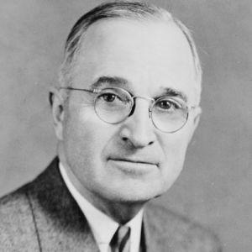
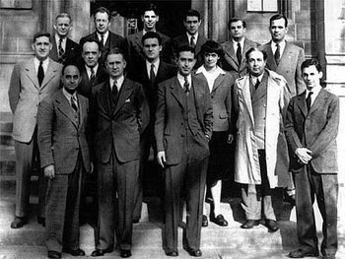
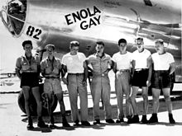
Quem foi o responsável? Alguém foi penalizado? Qual foi o papel da ciência nisso?
Harry S. Truman ?
Franklin
Roosevelt?
Cientistas envolvidos no
Projeto Manhattan?
O piloto que soltou a bomba?

Slide 12
Você é o cientista e o professor do amanhã.
Qual é a sua responsabilidade
(social, ética, econômica, política, histórica)
ao ensinar Ciências?

